Slide 1
05 Box Model / Floats
Modul 293
Webauftritt erstellen und veröffentlichen​

Slide 2
Themen
Anwesenheitskontrolle
Theorie Box Model
Theorie Floats
Auftrag

Slide 3
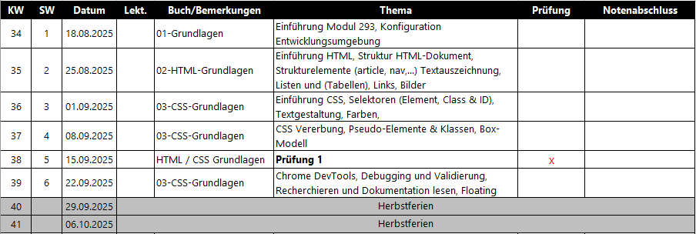
Überblick Modulinhalte / Grobplanung

Slide 4
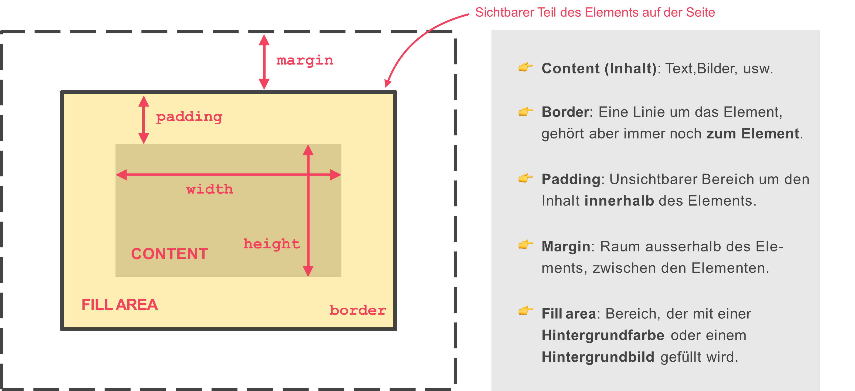
Das CSS Box Modell

Slide 5
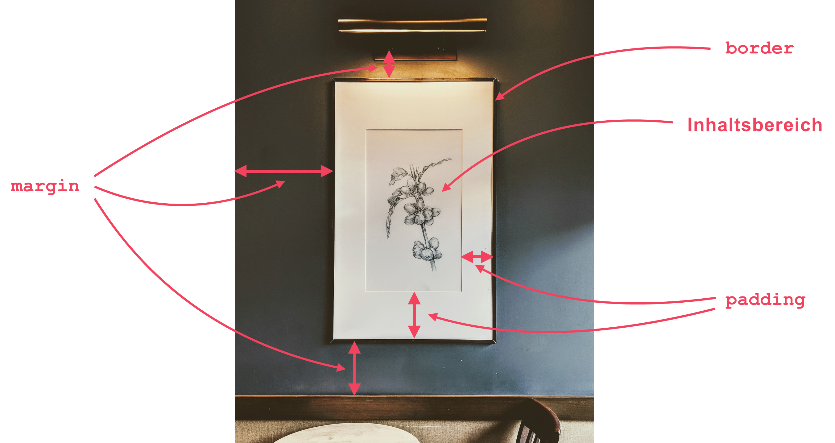
Analogie für das CSS Box Modell

Slide 6
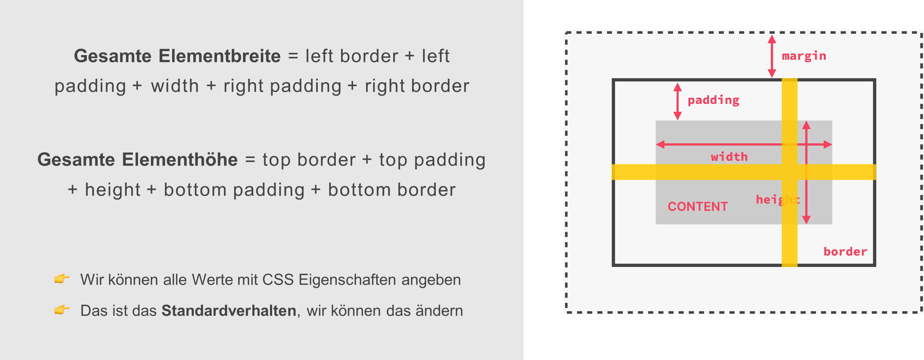
Berechnung der Elementhöhe & Breite

Slide 7
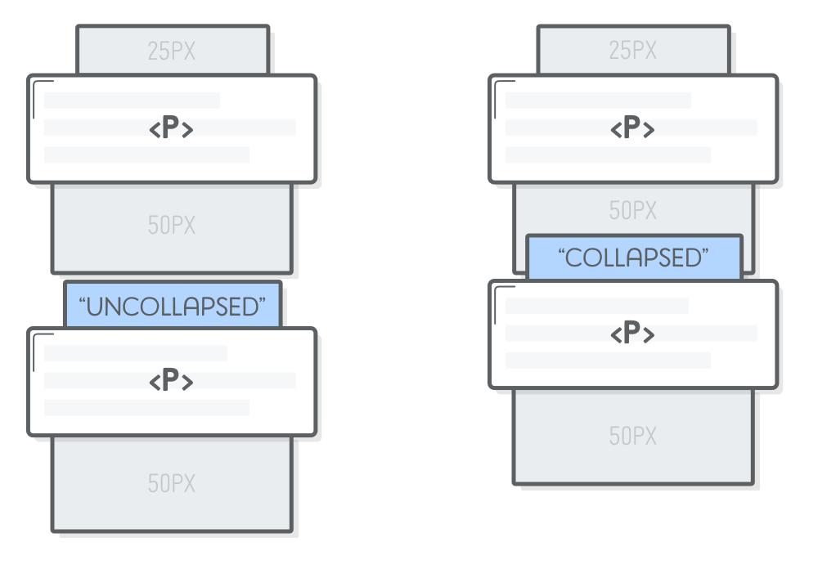
Vertical margin collapse (zusammenfallen)
Kann helfen, wenn man viele Elemente hat, aber einfach einen Mindestabstand definieren möchte
Kann aber auch unerwünscht sein
➔ dann ein unsichtbares Element dazwischen legen
<div style='padding-top: 1px'></div>

Slide 8
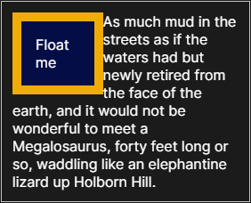
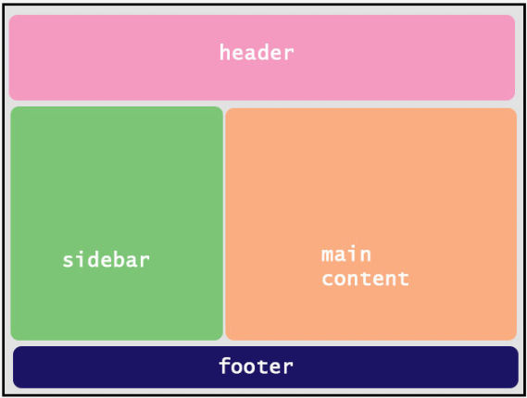
Floats
Standardmässig ist der Aufbau in HTML so, dass alle Inhalte im vertikalen Standardfluss angeordnet werden.
Die float-Eigenschaft wurde ursprünglich eingeführt,
um Texte um Bilder herumfließen zu lassen.
Mit „Floats“ können Elemente auf Blockebene
nebeneinander statt übereinander platziert werden.
Damit können viele Arten von Layouts erstellt werden.
Z.B. Seitenleisten, mehrspaltige Seiten, Raster und
magazinartige Artikel mit Text, der um ein Bild
herumfliesst.

Slide 9
Floats, was bedeutet das?
Mit float wird gesteuert, wie ein Element im Layout ausgerichtet wird.
Ein gefloatetes Element wird dabei aus dem normalen Dokumentenfluss genommen und seitlich (links oder rechts) positioniert. Nachfolgende Inhalte fliessen dann neben dem gefloateten Element.

Slide 10
Floats anwenden - Werte von float
none (Standardwert)
  Das Element bleibt im normalen vertikalen Dokumentenfluss.
left
  Das Element wird nach links verschoben.
  Nachfolgende Inhalte fliessen rechts daneben.
right
  Das Element wird nach rechts verschoben.
  Nachfolgende Inhalte fliessen links daneben.
inherit
  Das Element übernimmt den Wert von float aus seinem übergeordneten Element.

Slide 11
Floats "clearen"
Die CSS-Eigenschaft clear wird verwendet, um zu steuern, auf welcher Seite eines Elements kein Float stehen darf.
clear kann genutzt werden, damit ein nachfolgendes Element wieder unterhalb der gefloateten Elemente erscheint.
none Standardwert.
Das Element berücksichtigt Floats nicht speziell und kann direkt neben gefloateten Elementen stehen.
left / right
Das Element wird unterhalb aller links bzw. rechts gefloateten Elemente positioniert.
both
Das Element wird unterhalb aller links und rechts gefloateten Elemente positioniert.

Slide 12
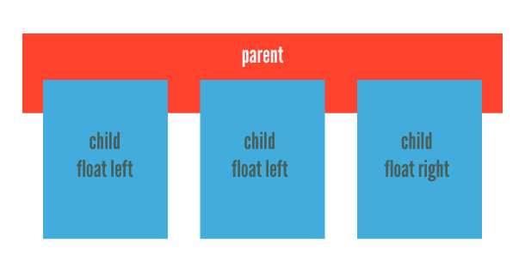
Probleme und Lösungen mit Floats
Problem: Eltern-Element kollabiert
Wenn alle Kind-Elemente float-Eigenschaften haben, kann es passieren, dass das Elternelement keine Höhe mehr bekommt.
Lösung:
.container {
overflow: hidden;
}

Slide 13
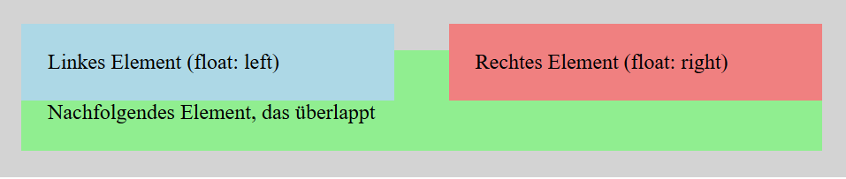
Probleme und Lösungen mit Floats
Problem: Elemente überlappen sich
Wenn ein Element float: left; oder float: right; hat, aber kein anderes Element daneben passt, können sich Inhalte überlagern.
Lösung:
<div class="clearfix"></div> zwischen den div's
.clearfix::after {
content: "";
display: block;
clear: both;
}

Slide 14
Auftrag
Aufgabe zu Floats:
https://doc.m293.bbzwinf.ch/#/aufgaben/floats

